Slide 1

Лекция 5
Введение в базы данных
CTE
Notes:
Чтобы использовать этот слайд анимированного заголовка с новым изображением: 1) Переместите верхнюю полупрозрачную фигуру в сторону. 2) Удалите изображение. 3) Щелкните значок рисунка, чтобы добавить новый рисунок. 4) Верните полупрозрачную фигуру в исходное положение. 5) Измените текст на слайде.

Slide 2

CTE
Обобщённое табличное выражение (CTE) – это временный результирующий набор данных, к которому можно обращаться в последующих запросах.
CTE предназначено для упрощения сложных запросов, улучшения читаемости и поддержки кода
Общая структура CTE:
WITH CTE_1 (нужные_поля)
as
(SELECT поля_таблиц FROM список_таблиц),
CTE_2 (нужные_поля)
as
(SELECT поля_таблиц FROM список_таблиц)
SELECT поля FROM CTE_1, CTE_2

Slide 3
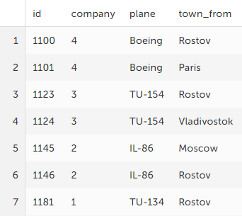
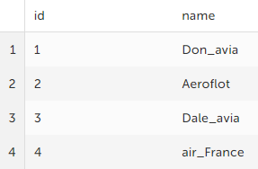
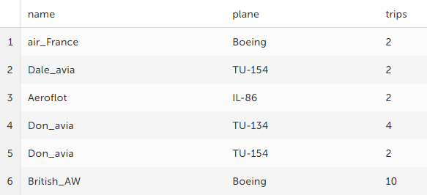
CTE
Пример обобщённого табличного выражения
Фрагменты исходных таблиц:
Исходный запрос:
with cte_1 as (select c.name, t.plane, count(t.id) as trips
from Company c
left join Trip t on t.company = c.id
group by c.name, t.plane)
select * from cte_1
Результат запроса:
Данный запрос возвращает название компании, наименование самолёта и количество рейсов, которое данная компания осуществила на самолётах с данным наименованием

Slide 4
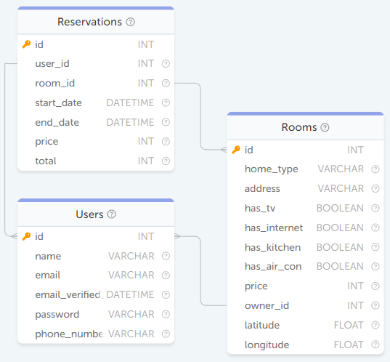
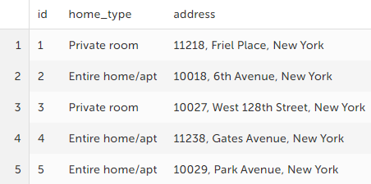
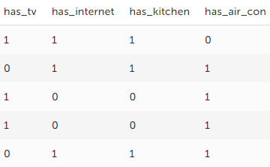
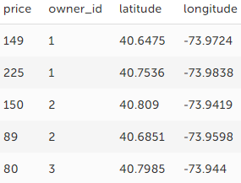
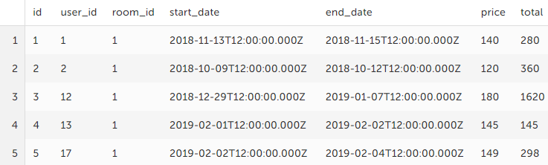
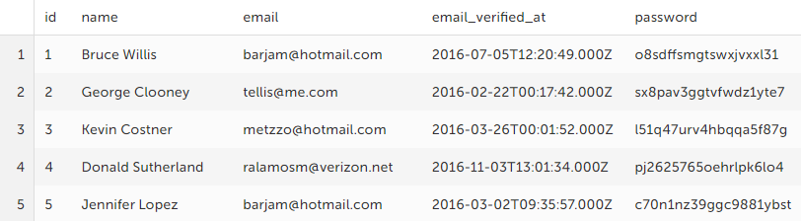
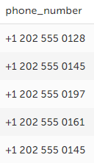
CTE
На практике часто используются сразу несколько CTE, причём одно CTE может строиться на основе других
Пример задачи: Найдите какой процент пользователей, зарегистрированных на сервисе бронирования, хоть раз арендовали или сдавали в аренду жилье. Результат округлите до сотых.
Исходная схема:
Фрагменты исходных таблиц:

Slide 5
CTE
Пример задачи: Найдите какой процент пользователей, зарегистрированных на сервисе бронирования, хоть раз арендовали или сдавали в аренду жилье. Результат округлите до сотых.
Исходная схема:
Исходный запрос:
with cte_1 as (select user_id, owner_id from Reservations a
LEFT JOIN Rooms b on a.room_id = b.id),
cte_2 as (select distinct user_id id from cte_1
UNION select distinct owner_id id from cte_1)
select round(100.0 * count(id) / (select distinct count(id) from Users),2)
as percent
from cte_2

Slide 6
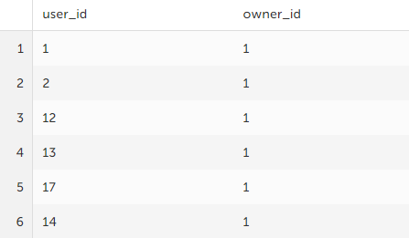
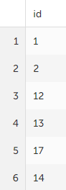
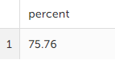
CTE
Результаты решения поставленной задачи
Фрагмент cte_1:
select user_id, owner_id from Reservations a
LEFT JOIN Rooms b on a.room_id = b.id
Исходная схема:
Фрагмент cte_2:
select distinct user_id id from cte_1 UNION
select distinct owner_id id from cte_1
Результат:
select round(100.0 * count(id) / (select distinct count(id) from Users),2) as percent
from cte_2

Slide 7

Рекурсия
Рекурсивным называется такое CTE, которое ссылается само на себя, тем самым реализуя многократно исполняющийся запрос
Такие обобщённые табличные выражения отлично подходят для запроса иерархических данных, например, для получения всех прямых и непосредственных начальников для сотрудника
Общая структура запроса:
WITH RECURSION cte_1 as (
SELECT … {начальный элемент рекурсии/анкор}
UNION ALL
SELECT … FROM cte_1 {условие рекурсии}
{условие окончания рекурсии}
)

Slide 8
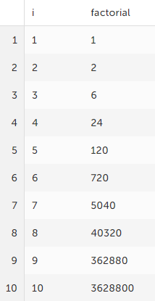
Рекурсия
Пример работы рекурсивной CTE
Напишем запрос, формирующий факториалы чисел от 1 до 10:
Результат запроса:
with RECURSIVE cte_1 as (
select 1 as i,
1 as factorial
UNION
select i+1 as i,
factorial*(i+1) as factorial
from cte_1
where i<10)
select * from cte_1
Алгоритм запроса выглядит так: берём анкорную часть, подставляем в «рекурсивную» часть запроса, добавляем результат подстановки в результирующую выборку и, если он удовлетворяет условию, то используем его для следующего вызова «рекурсивной» части, в противном случае просто завершаем рекурсию

Slide 9
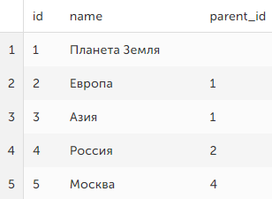
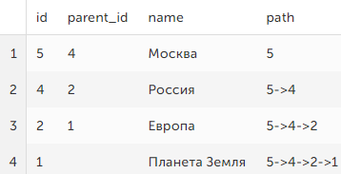
Рекурсия
Пример работы рекурсивной CTE
Напишем запрос, который, начиная с Москвы, рекурсивно выводит географические объекты, в которые она входит:
Исходная таблица:
with RECURSIVE cte as(
select a.id, a.parent_id, a.name, CAST(a.id as CHAR) as path
from base a
where name = 'Москва'
UNION
select b.id, b.parent_id, b.name,
CONCAT(cte.path,'->',CAST(b.id as CHAR)) as path
from base b
inner join cte on cte.parent_id = b.id)
select * from cte
Результат запроса:
В результате получается, что сначала выводится анкорное значение. Далее начинает работать рекурсивный запрос. Первыми в SQL-запросе всегда отрабатывают операторы FROM и JOIN. Таким образом, мы, используя исходную таблицу base, с помощью JOIN находим вышестоящий объект к тому, который был предыдущим.

Slide 10

КОНЕЦ

Slide 11
ДЗ
Используя шаблон СТЕ, которое образует исходную таблицу, получить список сотрудников, подчинённых директору IT-департамента, включая самого директора
WITH RECURSIVE base(id, name, boss_id, status_name) as(
select 1, 'Генеральный А.А.', NULL, 'Генеральный директор' UNION
select 2, 'Главный Б.Б.', 1, 'Главный бухгалтер' UNION
select 3, 'Спец В.В.', 1, 'Директор IT-департамента' UNION
select 4, 'Счетовод Г.Г.', 2, 'Бухгалтер' UNION
select 5, 'Кривой Д.Д.', 3, 'Менеджер проекта' UNION
select 6, 'Косой Е.Е.', 3, 'Менеджер проекта' UNION
select 7, 'Баг Ж.Ж.', 5, 'Программист' UNION
select 8, 'Фича З.З.', 6, 'Программист')

